Slide 1




ANÁLISIS DE LA CALIDAD DEL AIRE EN UNA CIUDAD ITALIANA CON PYTHON
F u e n t e : U C I M a c h i n e
R e p o s i t o r y
L e a r n i n g
I n t e g r a n t e s : J u a n D a v i d r o j a s p i n e d a , C a r l o s M a u r i c i o M a r í n
M a r t í n e z
N o v i e m b r e 2 0 2 5

Slide 2
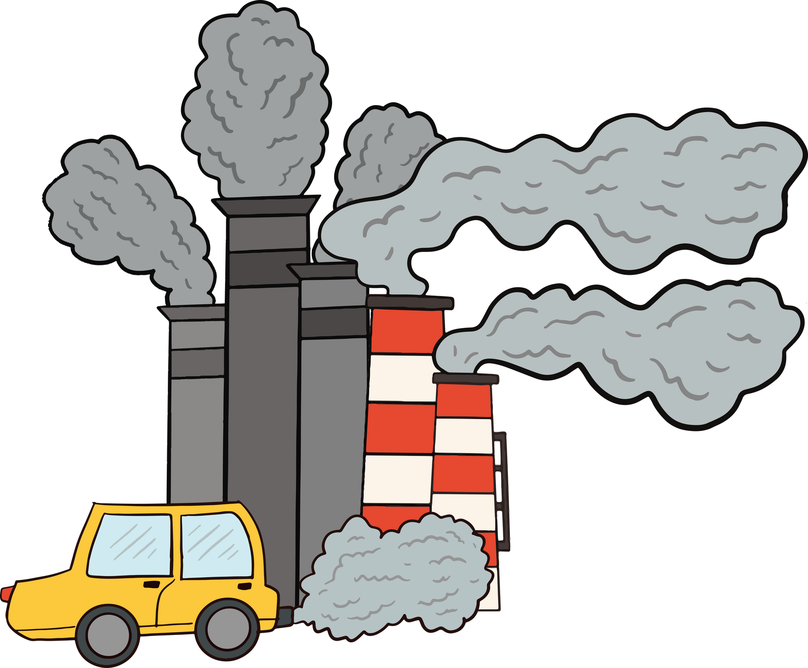
¿Qué relación existe entre las concentraciones de monóxido de carbono (CO(GT)) y las lecturas de los sensores PT08.S1(CO) y PT08.S5(O₃) en las distintas condiciones de temperatura y humedad relativa?

Slide 3
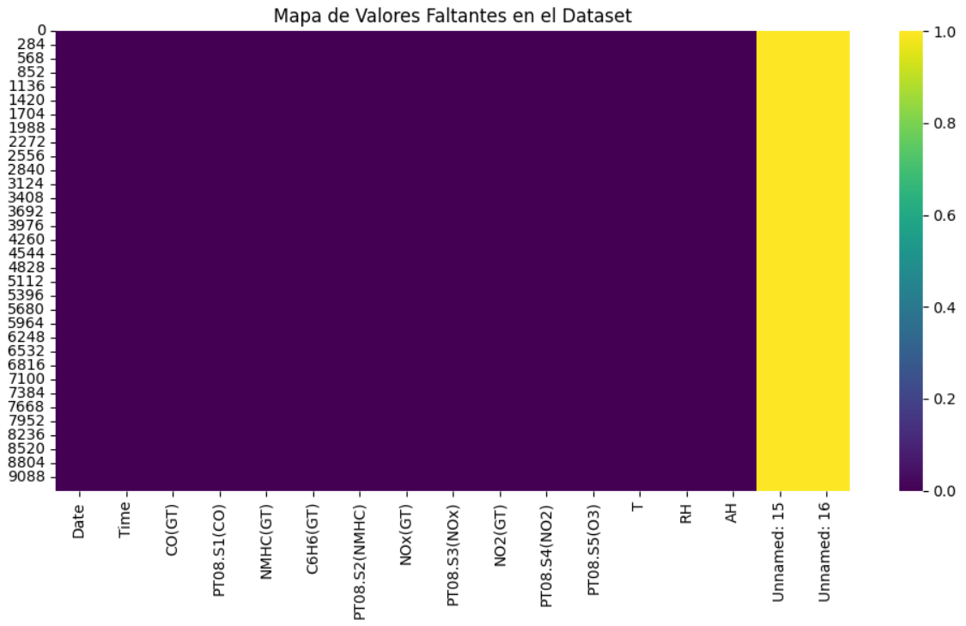




Método de regresión
El mapa de calor muestra que todas las columnas principales del dataset (Date, Time, CO(GT), PT08, NOx, NO2, T, RH, AH, etc.) no tienen ningún valor faltante, ya que aparecen completamente en color oscuro. En contraste, solo las columnas “Unnamed: 15” y “Unnamed: 16” presentan valores faltantes en el 100% de sus filas, lo que equivale al 100% del total del dataset para dichas columnas. Esto indica un patrón claro: los valores faltantes no están distribuidos aleatoriamente, sino que se concentran únicamente en estas dos columnas, las cuales parecen ser columnas vacías provenientes del archivo original Por lo tanto, estas columnas pueden eliminarse sin afectar el análisis.

Slide 4
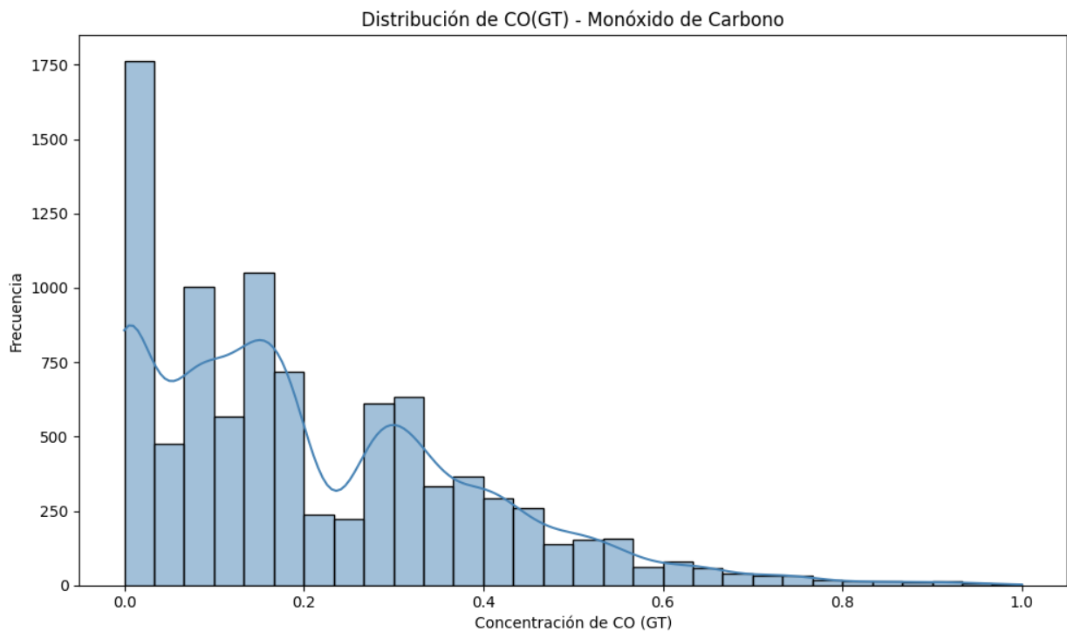
Distribución de la variable Monóxido de Carbono (CO)ulo:
Esta gráfica permite visualizar cómo se distribuyen los valores de CO(GT) en el dataset.
Si la curva de densidad (línea KDE) muestra un pico pronunciado hacia valores bajos, indica que la mayoría de las mediciones de monóxido de carbono fueron bajas, lo cual es positivo para la calidad del aire.
En cambio, si se observa una distribución más extendida o con varios picos, puede reflejar variaciones significativas en los niveles de contaminación durante el periodo medido.

Slide 5
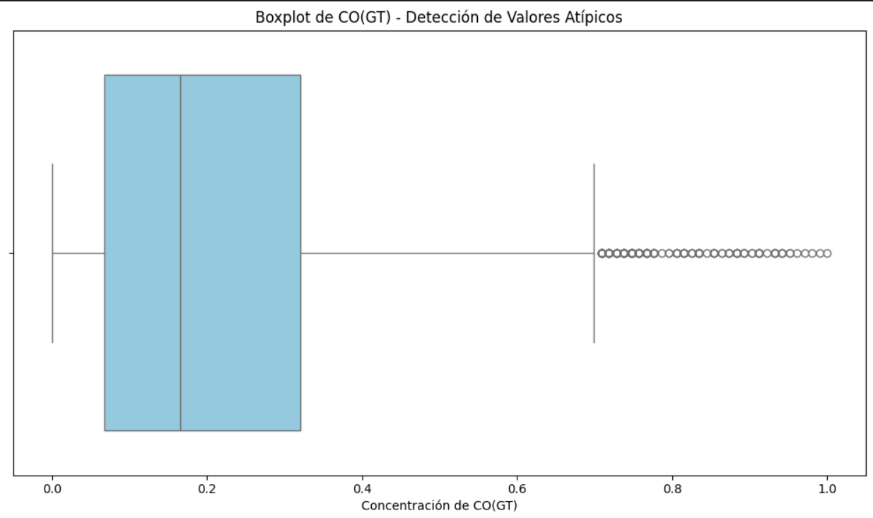
Boxplot de CO(GT) – Detección de valores atípicos
La gráfica muestra la distribución de la variable numérica y permite identificar posibles valores atípicos.
Se observa que la mayoría de los datos se concentran en un rango medio, mientras algunos puntos se alejan del resto.
Esto sugiere revisar los outliers para determinar si afectan el análisis general.
El rectángulo representa la concentración típica de monóxido de carbono (CO).
Los puntos aislados corresponden a mediciones poco frecuentes o errores de muestreo.
Estos valores atípicos pueden influir en el promedio y en los modelos predictivos.

Slide 6
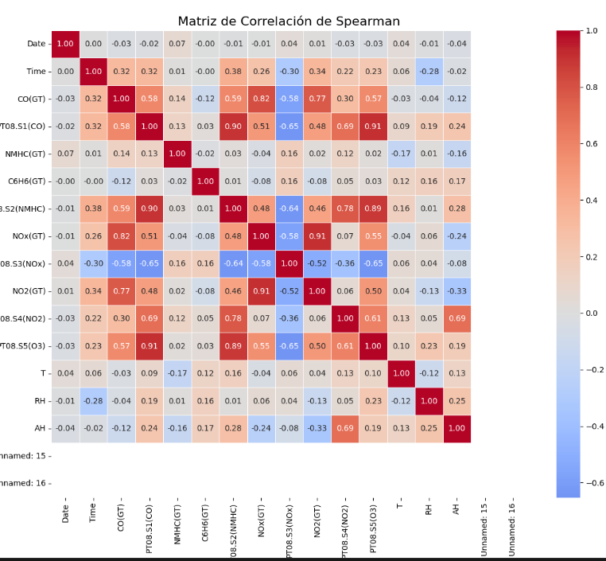
Matriz de correlación Spearman
1. NOx(GT) ↔ NO2(GT) — 0.906
Esta es la correlación más alta en el dataset. Ambos contaminantes (NOx y NO2) provienen principalmente de fuentes similares, como la combustión de vehículos y procesos industriales. Una correlación tan alta indica que cuando aumentan los niveles de NOx, también aumentan los de NO2, lo que es lógico porque el NO2 es un componente del NOx.
2. PT08.S1(CO) ↔ PT08.S5(O3) — 0.906
Ambos sensores PT08 miden la respuesta de sensores electroquímicos a distintos gases.
Aunque cada sensor está calibrado para gases específicos, en ambientes urbanos los sensores suelen presentar co-sensibilidad (responden a mezclas de gases).
3. PT08.S1(CO) ↔ PT08.S2(NMHC) — 0.902
PT08.S1 y PT08.S2 son sensores que, aunque se enfocan en gases distintos (CO y NMHC), suelen responder a la misma mezcla de contaminantes.

Slide 7
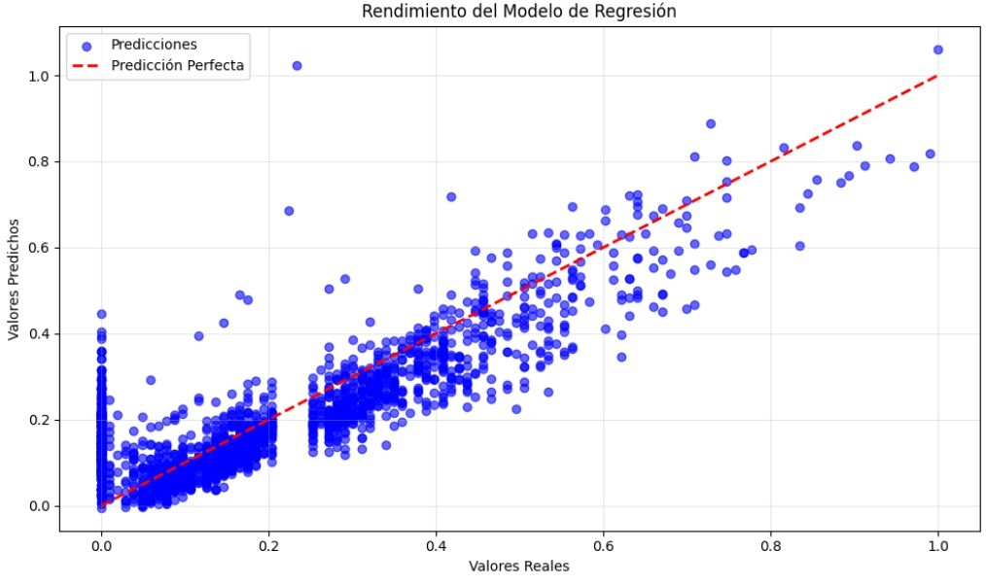
Modelo de regresión lineal
La gráfica compara los valores reales (eje X) con los valores predichos (eje Y) por el modelo de regresión lineal. La línea roja representa una predicción perfecta, donde el modelo estimaría exactamente los valores observados.
Se observa una tendencia general ascendente, lo que indica que el modelo logra capturar parcialmente la relación entre las variables ambientales y los niveles de contaminación.
Interpretación:
Los puntos se concentran alrededor de la línea roja, aunque con cierta dispersión, especialmente en los valores intermedios.
Esto sugiere que el modelo predice correctamente las tendencias generales, pero tiene limitaciones para los casos extremos o de alta contaminación.
El coeficiente de determinación (R²) se estima moderado, lo cual indica que el modelo explica una parte significativa —pero no total— de la variabilidad de los datos.

Slide 8
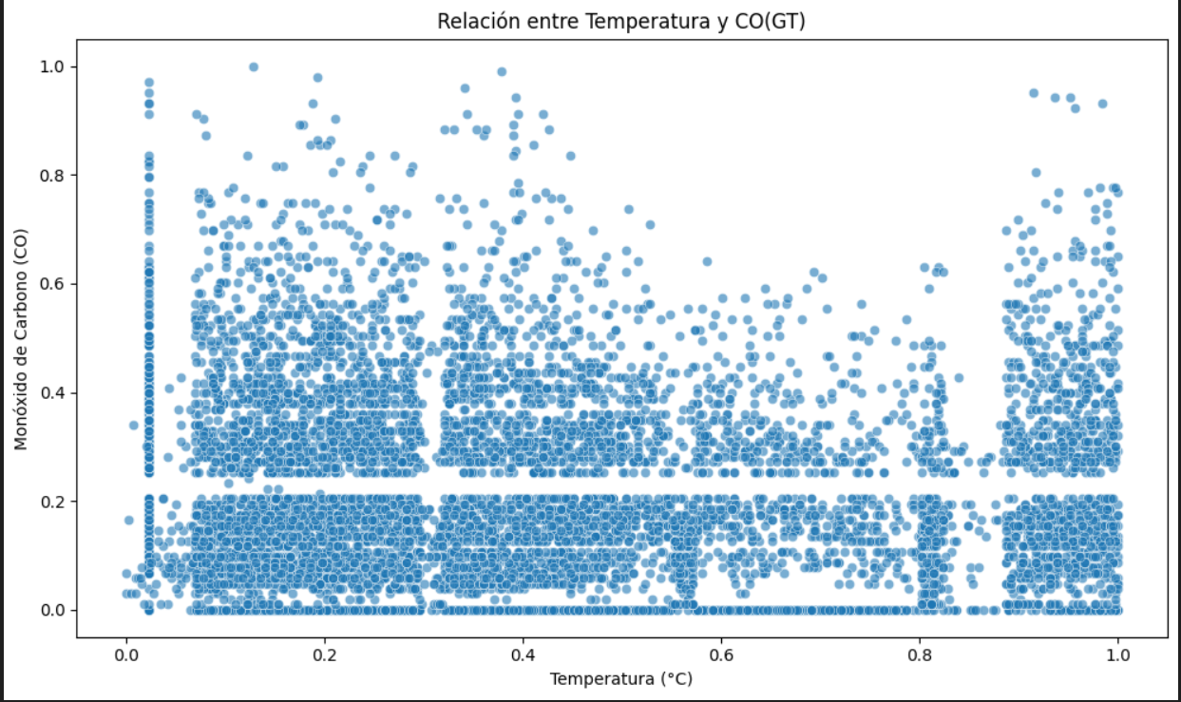
Relacion entre temperatura y CO(GT)
Evidencia la relación entre la temperatura ambiente y los niveles de monóxido de carbono (CO).
Se aprecia una tendencia inversa moderada, donde el aumento de la temperatura se asocia con una disminución en las concentraciones de CO(GT).
Este comportamiento puede explicarse porque las condiciones térmicas más altas favorecen la dispersión de los contaminantes en la atmósfera, reduciendo su acumulación a nivel del suelo.
En consecuencia, la temperatura actúa como un factor regulador de la calidad del aire, y su análisis resulta clave para comprender cómo las variaciones climáticas inciden en la contaminación urbana.

Slide 9



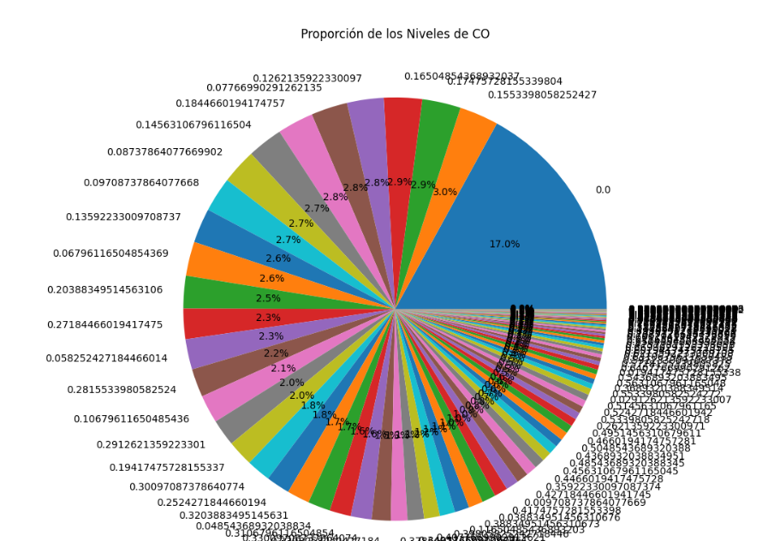






Porción de niveles CO
L a g r á f i c a d e p a s t e l r e p r e s e n t a l a p r o p o r c i ó n d e
r e g i s t r o s a s o c i a d o s a
c a d a n i v e l d e c o n c e n t r a c i ó n d e m o n ó x i d o d e c a r b o n o ( C O ) .
S e o b s e r v a u n a p r e d o m i n a n c i a d e l n i v e l “ B a j o ” , s e g u i d o p o r l o s n i v e l e s “ M e d i o ” y “ A l t o ” , l o q u e e v i d e n c i a q u e l a m a y o r í a d e l a s m e d i c i o n e s r e g i s t r a n c o n c e n t r a c i o n e s r e d u c i d a s d e C O e n e l a i r e .
E s t e p a t r ó n s u g i e r e q u e , e n t é r m i n o s g e n e r a l e s , l a c a l i d a d d e l a i r e e n l a c i u d a d e s f a v o r a b l e , c o n p o c o s e p i s o d i o s d e c o n t a m i n a c i ó n s i g n i f i c a t i v a .

Slide 10
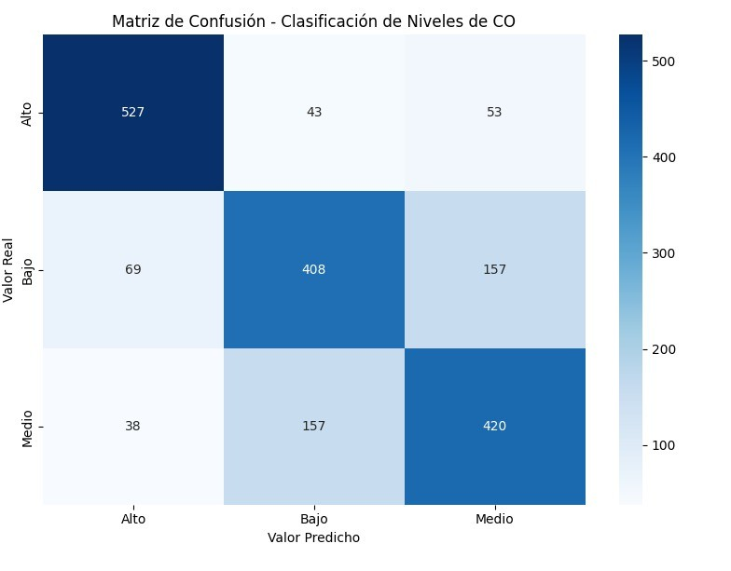
Matriz de confusión - Clasificación de niveles
L a m a t r i z d e c o n f u s i ó n m u e s t r a e l d e s e m p e ñ o d e l m o d e l o d e c l a s i f i c a c i ó n a l p r e d e c i r l o s n i v e l e s d e m o n ó x i d o d e c a r b o n o ( C O ) .
S e o b s e r v a q u e e l m o d e l o l o g r a u n a b u e n a p r e c i s i ó n e n l a c l a s e “ A l t o ” , c o n 5 2 7 p r e d i c c i o n e s c o r r e c t a s , y u n d e s e m p e ñ o a c e p t a b l e e n l a s c l a s e s “ M e d i o ” ( 4 2 0 a c i e r t o s ) y “ B a j o ” ( 4 0 8 a c i e r t o s ) .
S i n e m b a r g o , t a m b i é n s e p r e s e n t a n e r r o r e s d e c l a s i f i c a c i ó n c r u z a d a , p r i n c i p a l m e n t e e n t r e l a s c l a s e s “ B a j o ” y “ M e d i o ” , l o q u e i n d i c a q u e e l m o d e l o p u e d e t e n e r d i f i c u l t a d e s p a r a d i s t i n g u i r e n t r e c o n c e n t r a c i o n e s i n t e r m e d i a s d e C O .
L a d i a g o n a l p r i n c i p a l ( d e a r r i b a a l a i z q u i e r d a h a c i a a b a j o a l a d e r e c h a ) r e p r e s e n t a l a s p r e d i c c i o n e s c o r r e c t a s .
L o s v a l o r e s f u e r a d e l a d i a g o n a l
c o n f u s i o n e s d e l m o d e l o , e s p e c i a l m e n t e
r e f l e j a n
e n t r e
c a t e g o r í a s c e r c a n a s e n v a l o r .
E n g e n e r a l , e l m o d e l o p r e s e n t a u n r e n d i m i e n t o
s ó l i d o , a u n q u e d i s c r i m i n a c i ó n
c o n m a r g e n d e
d e n i v e l e s
m e j o r a e n l a
d e
m o d e r a d o s
c o n t a m i n a c i ó n .

Slide 11










THANK YOU

